Slide 1
Prevención de Explotación
y Abuso (PEAS)
https://unwomen.zoom.us/rec/share/Qfl0qxhIp6MgHJ3pWJLgwSD7U6WV84hk8J7r3CIZewMywkV1_5ODtFk4OMxwbRbV.USDMQxKRbwvKxXzy?startTime=1629478911000
Código de acceso para acceder: Mujeres1+
UNCT Guatemala
Formación facilitada por el Task Force de PEAS Colombia

Slide 2
Agenda Temática
10:40 - 10:55 | Introducción y contextualización del espacio - OCR Presentación de asistentes Presentación de la agenda
Objetivos y dinámica del espacio
10:55 – 11:10 | Presentación objetivos del taller y dinámica del espacio Video introductorio PEAS – reflexiones iniciales
Marco de referencia y principales normas
11:10 - 11:30 | Política de Tolerancia Cero frente a la explotación y el abuso sexual - (ST/SGB/2003/13) Nociones clave y definiciones explotación y abuso sexual (EAS) Principios de conducta Protocolo de las Naciones Unidas sobre denuncias de actos de explotación y abusos sexuales que involucren a asociados en la ejecución Principales obligaciones del personal del SNU y personal asociado
Ejercicio práctico por grupos
11:30 – 11:50 | Análisis de casos Diferencias entre EAS y acoso sexual Reflexiones y consideraciones

Slide 3
Agenda Temática
Manejo de casos o sospechas de explotación y abuso sexual
11:50 - 12:10 | Aspectos y consideraciones para el reporte Mecanismos de reporte oficiales y mecanismos de queja dirigidos a las comunidades Diferencias entre estos y un mecanismo interagencial de queja comunitaria (IA CBCM)
Asistencia a personas víctimas/sobrevivientes de EAS
12:10 – 12:30 | Enfoque centrado en las sobrevivientes Derechos de las personas sobrevivientes Servicios de asistencia VBG
Consideraciones finales e intercambio
12:30 – 1:00 | Aspectos clave para promover la Política de Tolerancia Cero Recursos PEAS Preguntas y espacio de intercambio asistentes Cierre

Slide 4
Objetivos y dinámica del espacio

Slide 5
Objetivos
Presentar la política de Tolerancia Cero frente a la Explotación y Abuso Sexual (EAS) a partir de las directrices del Secretario General
Describir las normas sobre Prevención de Explotación y Abuso Sexual
Facilitar información clave para abordar la Explotación y Abuso Sexual
Informar sobre cómo reportar un caso o sospecha de Explotación y Abuso Sexual y los mecanismos para hacerlo
Informar sobre la asistencia a personas víctimas/sobrevivientes EAS
Aportar recursos en PEAS

Slide 6
Video
¿Y si fueras tú?
https://drive.google.com/file/d/1z0akOF3XJ0WV9mymKP2G3j7Yb5sSMdIy/view?usp=sharing
Reflexiones
iniciales

Slide 7
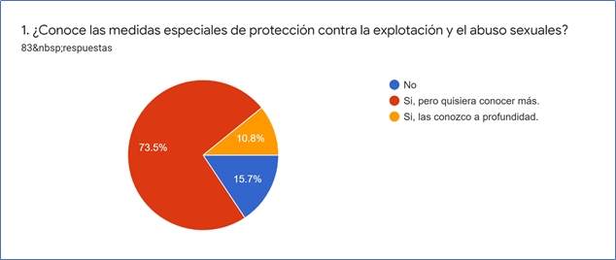
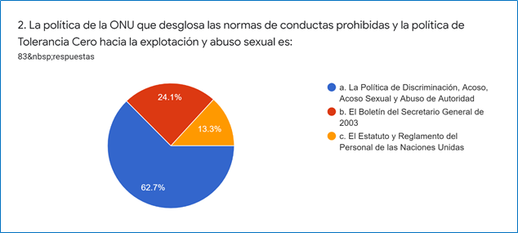
Nuestros conocimientos

Slide 8
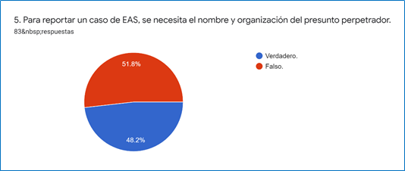
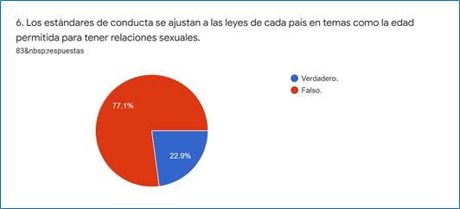
Nuestros conocimientos

Slide 9
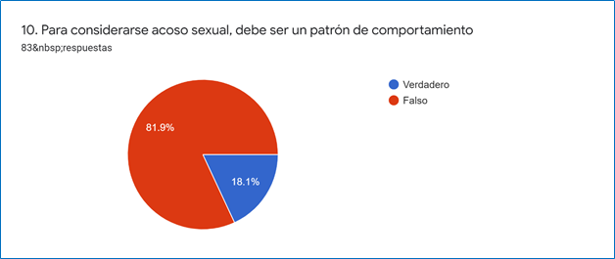
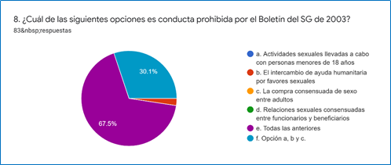
Nuestros conocimientos

Slide 10
Marco de referencia y normas sobre explotación y abuso sexual

Slide 11
Normas de las Naciones Unidas POLÍTICA DE TOLERANCIA CERO frente a la Explotación y el Abuso Sexual
ST/SGB/2003/13 Boletín del Secretario General sobre Medidas especiales de protección contra la explotación y el abuso sexual (Norma básica)
2017 Estrategia de medidas especiales de protección contra la explotación y los abusos sexuales (A/71/818)
2018 Protocolo de las Naciones Unidas sobre denuncias de actos de explotación y abusos sexuales que involucren a asociados en la ejecución

Slide 12
Definiciones
Explotación Sexual:
Todo abuso o amenaza de abuso en una situación de vulnerabilidad, de relación de fuerza desigual o de confianza, con propósitos sexuales a los efectos, aunque sin estar exclusivamente limitado a ellos, de aprovecharse material, social, políticamente a través de la explotación sexual de otra persona.
Abuso Sexual:
Toda intrusión física cometida o amenaza de intrusión física de naturaleza sexual, ya sea por la fuerza, en condiciones de desigualdad o con coacción
Se refiere a conductas cometidas por parte del personal de la ONU y socios implementadores hacia personas de las comunidades

Slide 13
Aspectos a tener en cuenta …
La explotación y el abuso sexual:
son violencias de género y se basan en relaciones desiguales de poder.
son diferentes al acoso sexual ocurrido en el ámbito laboral y para la ONU estas conductas están cobijadas por políticas diferentes.
violan los derechos humanos y representan una traición a los valores fundamentales de la ONU

Slide 14
Seis Principios Fundamentales
1. La Explotación y el abuso sexual constituyen faltas graves de conducta y son causa de medidas disciplinarias e incluso desvinculación del empleo.
2. Las actividades e interacciones sexuales con personas menores de 18 años está prohibido
Independientemente de cuál sea la mayoría de edad o la edad de libre consentimiento en el lugar donde se encuentra o en el país del que el/la trabajadora proceda.
Creer que la persona tenía otra edad, no es excusa.
Si no está seguro/a, asuma que es una persona menor de 18 años.

Slide 15
Seis Principios Fundamentales
3. El intercambio de dinero, empleo, bienes o servicios por sexo está prohibido (incluyendo el intercambio de dinero por sexo comercial)
4. Se desaconsejan firmemente las relaciones entre el personal que brinda asistencia humanitaria y protección y personas beneficiarias implique el uso inadecuado del rango o posición.
5. Si una persona, bajo un contrato o en asociación con la ONU, sospecha que alguien de su organización (u otra organización) pudiera estar incumpliendo las normas de conducta sobre EAS, debe reportarlo siguiente los procedimientos de su agencia y/o organización.
6. El personal bajo un contrato o en asociación con la ONU debe crear y mantener un entorno de trabajo que motive a los/as colegas a comportarse de acuerdo con sus códigos de conducta e impida comportamientos sexuales inaceptables.

Slide 16
Responsabilidades de las entidades SNU y ONGs
Sensibilización y capacitación interna, coordinada con socios implementadores y con comunidades
Establecer procedimientos en PEAS
Cumplir con los estándares mínimos de las medidas PEAS
Establecer de mecanismos de queja para las comunidades
Identificar factores de riesgo y realizar acciones para su mitigación
Reporte de los avances al UNCT/EHP
Notes:
El Task Force de Prevención de la Explotación y el Abuso Sexual (PEAS) en Colombia tiene como objetivo coordinar iniciativas que contribuyan al fortalecimiento de las capacidades del Sistema de Naciones Unidas y sus socios para desarrollar una cultura de prevención y respuesta de las Agencias del Sistema de Naciones Unidas y la Misión de Verificación. Las responsabilidades incluyen actividades de sensibilización dirigidas al personal de las Naciones Unidas y socios nacionales, sistematización de buenas prácticas y modelos y asesoría para el establecimiento de mecanismos efectivos de reporte, así como protección y asistencia a víctimas.
El Task Force apoya el sistema de la ONU en Colombia dentro de los siguientes temas principales: 1) Prevención, 2) Sistema de respuesta y 3) Monitoreo en apoyo a la coordinación.
El plan de trabajo de 2019 incluye talleres de formación, una lista de verificación para los jefes(as) de las agencias con la aprobación del UNCT, la incorporación de PEAS en la inducción de staff y el curso de SSAFE, un pilotaje de mecanismos de queja comunitaria interagenciales en Barranquilla y Putumayo, y una biblioteca electrónica. Acabamos de tener 2 talleres para los PF en Bogotá y en el terreno el 13 y 20 de Marzo.
Cada agencia, fondo o programa tiene la responsabilidad de implementar las medidas disponibles y asegurar un sistema de prevención y respuesta alineado con las políticas de CERO TOLERANCIA, así como de favorecer el reporte e investigación de los casos de sospecha o denuncia de explotación y/o abuso sexual. El Task Force no es responsable de la investigación o trato directo con las personas denunciantes.

Slide 17
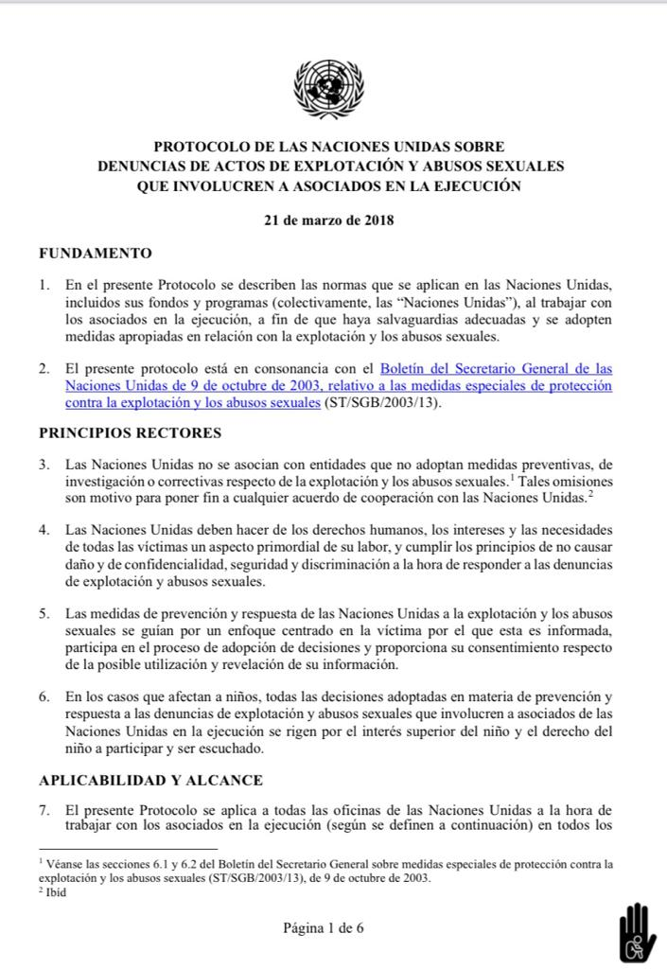
Protocolo de las Naciones Unidas sobre denuncias de actos de EAS que involucren a asociados en la ejecución
Asociado en la ejecución –entidad a la cual una oficina o agencia de la ONU ha encomendado la ejecución de un programa o proyecto descrito en un documento firmado, y que ha asumido la responsabilidad y la obligación de rendir cuentas por el uso efectivo de los recursos y la obtención de los productos exigidos.
Incluyendo:
Instituciones públicas
Organizaciones intergubernamentales
Organizaciones de la sociedad civil y ONGs
Los subcontratistas de los asociados en la ejecución y proveedores

Slide 18
Acuerdos de cooperación con asociados en la ejecución de la ONU
El SNU deberán informar a las entidades o los particulares ajenos a la ONU con los que concierten acuerdos de cooperación sobre:
Las normas de conducta
Recibir una declaración escrita de que éstos se comprometen a cumplirlas
El SNU anularán todo acuerdo de cooperación con organizaciones o particulares que:
No adopten medidas preventivas
No reporten e investiguen reportes de EAS
No adopten medidas correctivas
“Las entidades asociadas de la ONU deberán tener en cuenta la capacidad de los asociados en la ejecución para prevenir la EAS y darles respuesta a la hora de elaborar el documento del programa y los planes de trabajo para las actividades programáticas y la gestión de los riesgos conexos”

Slide 19
Ejercicio práctico de casos

Slide 20
Trabajo en grupos
En sus grupos de trabajo respondan las siguientes preguntas de acuerdo con los 2 casos asignados:
¿Qué caracteriza a los y las protagonistas de los casos?
¿En qué se asemejan los casos?
¿Cuál término describe mejor cada caso? Explotación Sexual (ES) o Abuso Sexual (AS)
Cada grupo deberá escoger una persona para que presente las respuestas y las conclusiones
Notes:
Estas respuestas se retoman al final de la session con el propósito de que ustedes y ellos puedan contrastar lo que sabían antes y al final de la session,

Slide 21
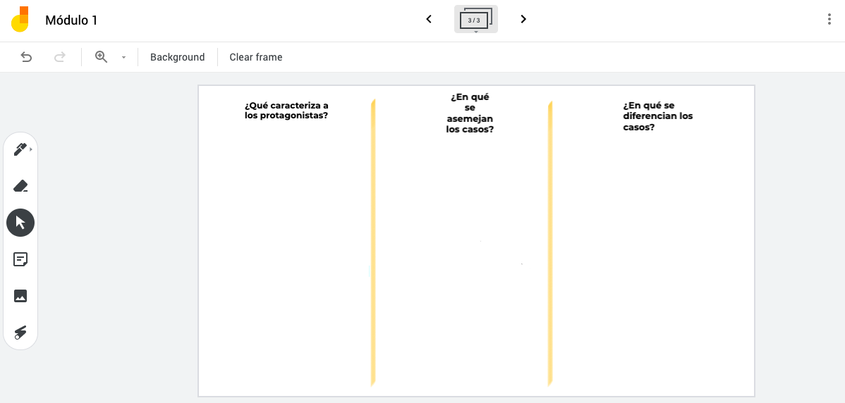
Jamboard
Barra de páginas
Cada grupo debe diligenciar estas casillas.
Notas auto-adhesivas

Slide 22
ANÁLISIS DE CASO: GRUPO 1
Javier, una persona que trabaja como agente educativo de una organización asociada a la ONU, decide llamar a una de sus estudiantes adolescentes para ofrecerle llevar los almuerzos brindados por instituciones escolares hasta la casa de ella; así puede verla porque “le parece muy bonita”. La extraña, siente que no es lo mismo escucharla en las clases virtuales.
Aunque ella se siente incómoda en ocasiones, decide aceptar los ofrecimientos de su profesor. Cuando él llega a su casa con los almuerzos, la abraza o pone la mano en su pierna. Ella tiene miedo de pedirle que se detenga, pues podría molestarse y perder su derecho a recibir el almuerzo brindado por la institución.

Slide 23
ANÁLISIS DE CASO: GRUPO 2
Iván, hace parte del personal médico de una organización aliada a la ONU, está siempre alerta sobre buenas oportunidades de negocios. Jorge, un amigo suyo que trabaja como socio implementador de una agencia de la ONU, le pide que invierta una parte de su salario para renovar un bar en el pueblo a cambio de un porcentaje de las ganancias del bar.
Iván no frecuenta el bar, pero sabe que en él hay mucha actividad asociada al trabajo sexual y que algunos/as funcionarios/as de la ONU van al bar a menudo.

Slide 24
ANÁLISIS DE CASO: GRUPO 3
Andrés, trabajador de una ONG, que implementa un proyecto de la ONU en una comunidad indígena, decide invitar a María a comer a su casa, ella mujer indígena beneficiaria de los servicios de salud que presta. María acepta pues considera que Andrés es muy amable con ella y presta un servicio muy importante a su comunidad.
Las salidas continúan y Andrés convence a María de tener una relación a escondidas. 2 meses después, María se entera que está embarazada. Andrés ha sido asignado para trabajar en otro lugar del país. María decide irse de su comunidad pues siente vergüenza.

Slide 25
Elementos Clave de los casos:
Explotación Sexual
Abuso Sexual
Iván y Jorge (…) le pide que invierta una parte de su salario para renovar un bar. Iván no va al bar, pero sabe que en él hay mucha actividad asociada a al trabajo sexual.
Javier decide llamar a una de sus estudiantes adolescentes para ofrecerle llevar los almuerzos (…) hasta la casa de ella; así puede verla porque “le parece muy bonita” y extraña verla
Andrés convence a María de tener una relación a escondidas. 2 meses después, María se entera que está embarazada
Notes:
Estas respuestas se retoman al final de la session con el propósito de que ustedes y ellos puedan contrastar lo que sabían antes y al final de la session,

Slide 26
Manejo de casos o sospechas de explotación y abuso sexual

Slide 27
¿Qué hacemos cuando tenemos un caso o sospecha de EAS?
Reportar a través del mecanismo interno de la entidad SNU
ONU - Oficina de Servicios de Supervisión Interna (OIOS por sus siglas en inglés)
https://oios.un.org/es/node/1853
Línea de denuncias: +1 212 963 1111
Socios - Informar sin demora a la entidad asociada de las Naciones Unidas
Notes:
Cada agencia tiene sus propios mecanismos internos para realizar los reportes sobre los casos de EAS.
Idealmente cada denuncia de EAS tiene que llegar a la agencia involucrada. Una sospecha por un caso de EAS por parte de ONU Mujeres, debe ser adelantado a través nuestro mecanismo interno.
Sin embargo, si no sabemos a cuál agencia aplica la sospecha, todavía hay que denunciar, y todavía aplica la prohibición de investigar, en este caso pueden denunciar al mecanismo interno de tu agencia o a OSSI.
Porque nuestras rutinas al respecto son distintos cada agencia, a través su punto focal y la jefa/jefe tiene que identificar y comunicar sus rutinas internas para denunciar casos de EAS. Lo que no cambia, sin embargo, es que tenemos que denunciar si hay sospecha y nunca tenemos el derecho a investigar.
Ejercicio: ficha y SOP de ACNUR
Ahora, vamos a ver un ejemplo de rutinas internas desarrollas, el SOP y ficha de ACNUR, lo tienen en sus carpetas. Quiero que individualmente lo lean en algunos minutos.

Slide 28
Consideraciones para realizar un reporte
1
Aún cuando no tengamos todos los detalles, nuestra obligación es reportar.
Se debe reportar cualquier sospecha de manera inmediata. Estos reportes manejadas como una prioridad y con confidencialidad.
Las instancias encargadas al interior de las entidades SNU son responsables de llevar a cabo la investigación. No es deber de la persona que reporta realizar este proceso.
2
3

Slide 29
Principios Esenciales en un Reporte de EAS
Enfoque centrado en la persona sobreviviente
Confidencialidad
Seguridad
Participación
Acción sin daño
Interés superior de niños, niñas y adolescentes
Notes:
Confidencialidad: implica una restricción de la información (por ejemplo, la identidad de las personas involucradas) al personal estrictamente autorizado, a menos que la revelación de la información sea autorizada por las víctimas.
Participación: debe tenerse en cuenta en todo momento las necesidades e intereses de las víctimas (la prioridad siempre será(n) la(s) víctima(s), sus familias y las comunidades afectadas.
Acción sin daño: parte de la promoción de acciones responsables, éticas y coherentes en la acción social. Esto implica un cierto cuidado de no aumentar las tensiones que ya están presentes (previas al caso de EAS, durante la investigación y posteriormente) o crear nuevas tensiones.
Enfoque diferencial: las personas involucradas deben tener en cuenta condiciones como género, edad, etnia y raza a la hora de interactuar con la(s) víctima(s), sus familias y comunidades. Lo anterior, las diferencias culturales y las relaciones de poder desiguales presentes.
Interés superior de niños, niñas y adolescentes: se ven expuestos a unas situaciones de riesgo más elevadas por su posición de vulnerabilidad. Se debe tener mucho cuidado con cuestiones como la seguridad, la confidencialidad y la participación, para asegurar el restablecimiento de sus derechos.

Slide 30
Mecanismos
¿Qué es un mecanismo de reporte interno oficial?
¿Qué es un mecanismo de queja para comunidades?
¿Qué es un mecanismos de queja comunitaria (IA CBCM)?
¿Porqué es importante tener mecanismos de queja adecuados y accesibles para las comunidades?

Slide 31
Mecanismo de reporte interno
Mecanismo oficial de una entidad del SNU u ONG en el cual el personal, o cualquier persona, que tenga conocimiento de un caso o sospecha de EAS puede reportar a la entidad o área encargada de la investigación.
EJEMPLOS
ACNUR
https://www.unhcr.org/igo-complaints.html
Oficina Inspector General: inspector@unhcr.org
UNICEF
integrity1@unicef.org
Notes:
Informe del Secretario General de 2015
Si bien no existe una definición estándar de un mecanismo de queja en el sentido más general del concepto, puede entenderse como…
Mecanismo de queja es un termino amplio. Todos los mecanismos internos para denunciar EAS de los que hemos hablado hasta ahora son mecanismos de queja o denuncia. Pero también puede ser algo tan informal como una víctima que denuncia directamente al personal de la ONU, porque interlocución directa es un tipo de mecanismo de queja.
CBCM por otro lado es…
La diferencia clave es la participación de la comunidad, que es esencial para poder adaptar la estructura de los mecanismos a los factores culturales y las cuestiones de género y edad, y facilitar la presentación y remisión de denuncias seguras y eficientes.
un mecanismo de quejo comunitaria bien gestionado probablemente incremente el número de denuncias de explotación y abusos sexuales. De hecho, las denuncias deberían incrementar. Sabemos bien que la explotación y el abuso sexual es un problema que ya existe. Un aumento puede indicar que la comunidad acepta el mecanismo y que su uso facilita la remisión eficaz de las denuncias

Slide 32
Mecanismos de queja
Son mecanismos creados o fortalecidos con las comunidades.
Los reportes realizados en un mecanismo de queja tienen que ser transferidos inmediatamente al mecanismo de reporte interno oficial de la entidad SNU para la investigación correspondiente.
comunicación directa con puntos focales
cartas/notas entregadas en oficinas
buzones
líneas telefónicas, mensajes de texto, correos electrónicos
comunicaciones referidas en espacios comunitarios o espacios seguros
mediante el personal de SNU, el personal asociado en la ejecución o personas/líderes de la comunidad que reciban las quejas y que hayan tenido entrenamiento en EAS.
Cualquier sistema formal o informal que “permita a las víctimas de explotación y abusos sexuales acceder a medios confidenciales, eficaces y eficientes para interponer denuncias” A/69/779
Notes:
Informe del Secretario General de 2015
Si bien no existe una definición estándar de un mecanismo de queja en el sentido más general del concepto, puede entenderse como…
Mecanismo de queja es un termino amplio. Todos los mecanismos internos para denunciar EAS de los que hemos hablado hasta ahora son mecanismos de queja o denuncia. Pero también puede ser algo tan informal como una víctima que denuncia directamente al personal de la ONU, porque interlocución directa es un tipo de mecanismo de queja.
CBCM por otro lado es…
La diferencia clave es la participación de la comunidad, que es esencial para poder adaptar la estructura de los mecanismos a los factores culturales y las cuestiones de género y edad, y facilitar la presentación y remisión de denuncias seguras y eficientes.
un mecanismo de quejo comunitaria bien gestionado probablemente incremente el número de denuncias de explotación y abusos sexuales. De hecho, las denuncias deberían incrementar. Sabemos bien que la explotación y el abuso sexual es un problema que ya existe. Un aumento puede indicar que la comunidad acepta el mecanismo y que su uso facilita la remisión eficaz de las denuncias

Slide 33
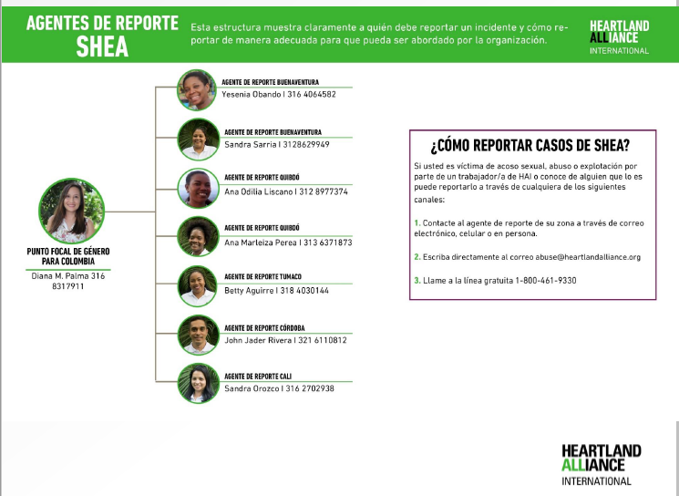
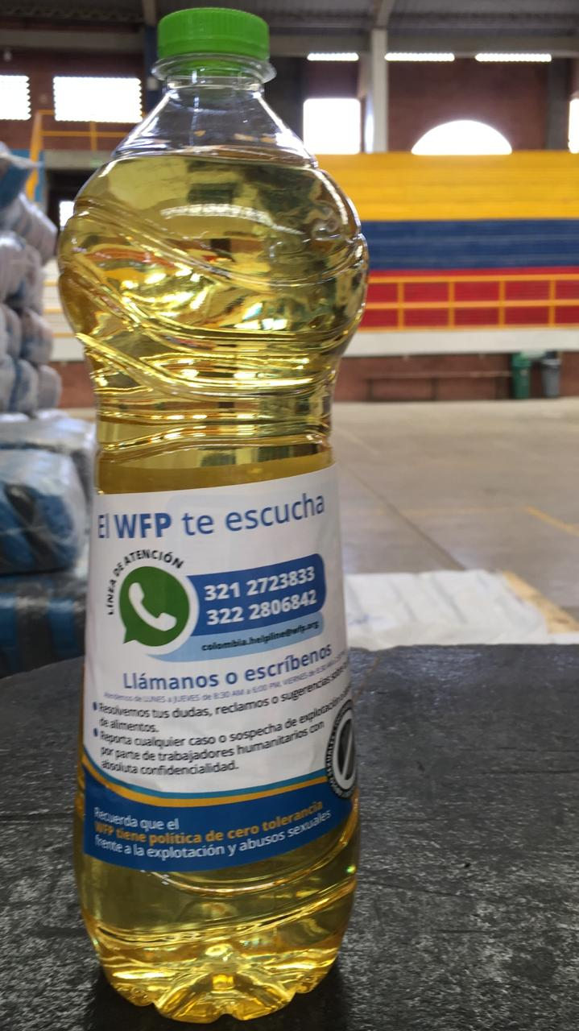
Ejemplos de mecanismos de queja
HEARTLAND ALLIANCE - HAI
Estructura territorial de Puntos Focales como agentes de reporte
WFP
Línea de atención telefónica Colombia
322 2806842 / 321 2723833
colombia.helpline@wfp.org
Notes:
Informe del Secretario General de 2015
Si bien no existe una definición estándar de un mecanismo de queja en el sentido más general del concepto, puede entenderse como…
Mecanismo de queja es un termino amplio. Todos los mecanismos internos para denunciar EAS de los que hemos hablado hasta ahora son mecanismos de queja o denuncia. Pero también puede ser algo tan informal como una víctima que denuncia directamente al personal de la ONU, porque interlocución directa es un tipo de mecanismo de queja.
CBCM por otro lado es…
La diferencia clave es la participación de la comunidad, que es esencial para poder adaptar la estructura de los mecanismos a los factores culturales y las cuestiones de género y edad, y facilitar la presentación y remisión de denuncias seguras y eficientes.
un mecanismo de quejo comunitaria bien gestionado probablemente incremente el número de denuncias de explotación y abusos sexuales. De hecho, las denuncias deberían incrementar. Sabemos bien que la explotación y el abuso sexual es un problema que ya existe. Un aumento puede indicar que la comunidad acepta el mecanismo y que su uso facilita la remisión eficaz de las denuncias

Slide 34
Mecanismo Interagencial de Queja Comunitaria – IA CBCM
Qué es y qué supone
Proceso que vincula los mecanismos de reporte interno oficiales y los mecanismos de queja para comunidades con los que cuenta cada entidad SNU/organización para los casos o sospechas de EAS.
Implica un proceso de coordinación basado en acuerdos entre los actores del SNU, organizaciones humanitarias y organizaciones de desarrollo que son asociados en la ejecución (socios implementadores).
Cuál es el objetivo
Cualquier persona de la comunidad pueda dar a conocer un caso/sospecha de EAS ante cualquier mecanismo de queja y que esta sea referida a la entidad SNU/organización involucrada; y que la persona víctima/sobreviviente sea remitida a los servicios de asistencia de VBG con la que cuenta con los proveedores de servicios.

Slide 35
Asistencia a personas víctimas/sobrevivientes de EAS

Slide 36
DERECHOS DE LAS PERSONAS VÍCTIMAS/SOBREVIVIENTES DE EAS PROTOCOLO DE LAS NACIONES UNIDAS SOBRE LA PRESTACIÓN DE ASISTENCIA A LAS VÍCTIMAS DE LA EXPLOTACIÓN Y LOS ABUSOS SEXUALES - 2019
Seguridad y protección 🡪 plan inmediato para hacer frente a posibles represalias, posibles vulneraciones o riesgos de violencias.
Atención en salud 🡪 incluidos servicios de DS y DR.
Servicios jurídicos 🡪 remisión a servicios de asistencia jurídica.
Apoyo psicosocial 🡪incluidos los primeros auxilios psicológicos y el asesoramiento psicosocial para ayudar a las personas
Educación, ayuda a la subsistencia y asistencia material básica.
Apoyo a niños/as nacidos.

Slide 37
Enfoque centrado en el/la sobreviviente:
Seguridad desde perspectiva integral como prioridad.
Respeto por las decisiones, deseos, derechos y dignidad de la persona sobreviviente.
No discriminación, brindando un trato justo e igual a cualquier persona que requiera apoyo.
Confidencialidad, derecho de elegir a quién le contarán su historia, además del cuidado de la información.
Proporcionar información de manera clara y adecuada, teniendo en cuenta diferencias étnicas y requerimientos especiales (discapacidad).

Slide 38
Consideraciones Finales e Intercambio

Slide 39
Aspectos clave para promover la Política de Tolerancia Cero
Fortalecer el Task Force / Network PEAS – asignación de recursos presupuestales y humanos.
Realizar acciones conjuntas en PEAS con organizaciones internacionales y locales.
Delegar puntos focales y destinar recursos para su capacitación en PEAS.
Articular con actores clave (ej. Subgrupo VBG y Clúster de Protección) para la asistencia adecuada y oportuna a las personas sobrevivientes de EAS.
Fortalecer las capacidades en PEAS con socios implementadores.
Realizar continuamente procesos de sensibilización y formación con comunidades y personal.
Notes:
Confidencialidad: implica una restricción de la información (por ejemplo, la identidad de las personas involucradas) al personal estrictamente autorizado, a menos que la revelación de la información sea autorizada por las víctimas.
Participación: debe tenerse en cuenta en todo momento las necesidades e intereses de las víctimas (la prioridad siempre será(n) la(s) víctima(s), sus familias y las comunidades afectadas.
Acción sin daño: parte de la promoción de acciones responsables, éticas y coherentes en la acción social. Esto implica un cierto cuidado de no aumentar las tensiones que ya están presentes (previas al caso de EAS, durante la investigación y posteriormente) o crear nuevas tensiones.
Enfoque diferencial: las personas involucradas deben tener en cuenta condiciones como género, edad, etnia y raza a la hora de interactuar con la(s) víctima(s), sus familias y comunidades. Lo anterior, las diferencias culturales y las relaciones de poder desiguales presentes.
Interés superior de niños, niñas y adolescentes: se ven expuestos a unas situaciones de riesgo más elevadas por su posición de vulnerabilidad. Se debe tener mucho cuidado con cuestiones como la seguridad, la confidencialidad y la participación, para asegurar el restablecimiento de sus derechos.

Slide 40
Herramientas PEAS
Dashboard IASC
Resources | IASC / PSEA (thebyteflow.com)
Curso online Disasteeready.org disponible en español
(crear cuenta con el correo personal en el siguiente link)
https://ready.csod.com/selfreg/register.aspx?c=guest
IASC Learning Package on Protection from Sexual Misconduct for UN partner organizations
Biblioteca electrónica Task Force PEAS Colombia
Task Force PEAS Global
CHS Alliance – Recursos PEAS

Slide 41
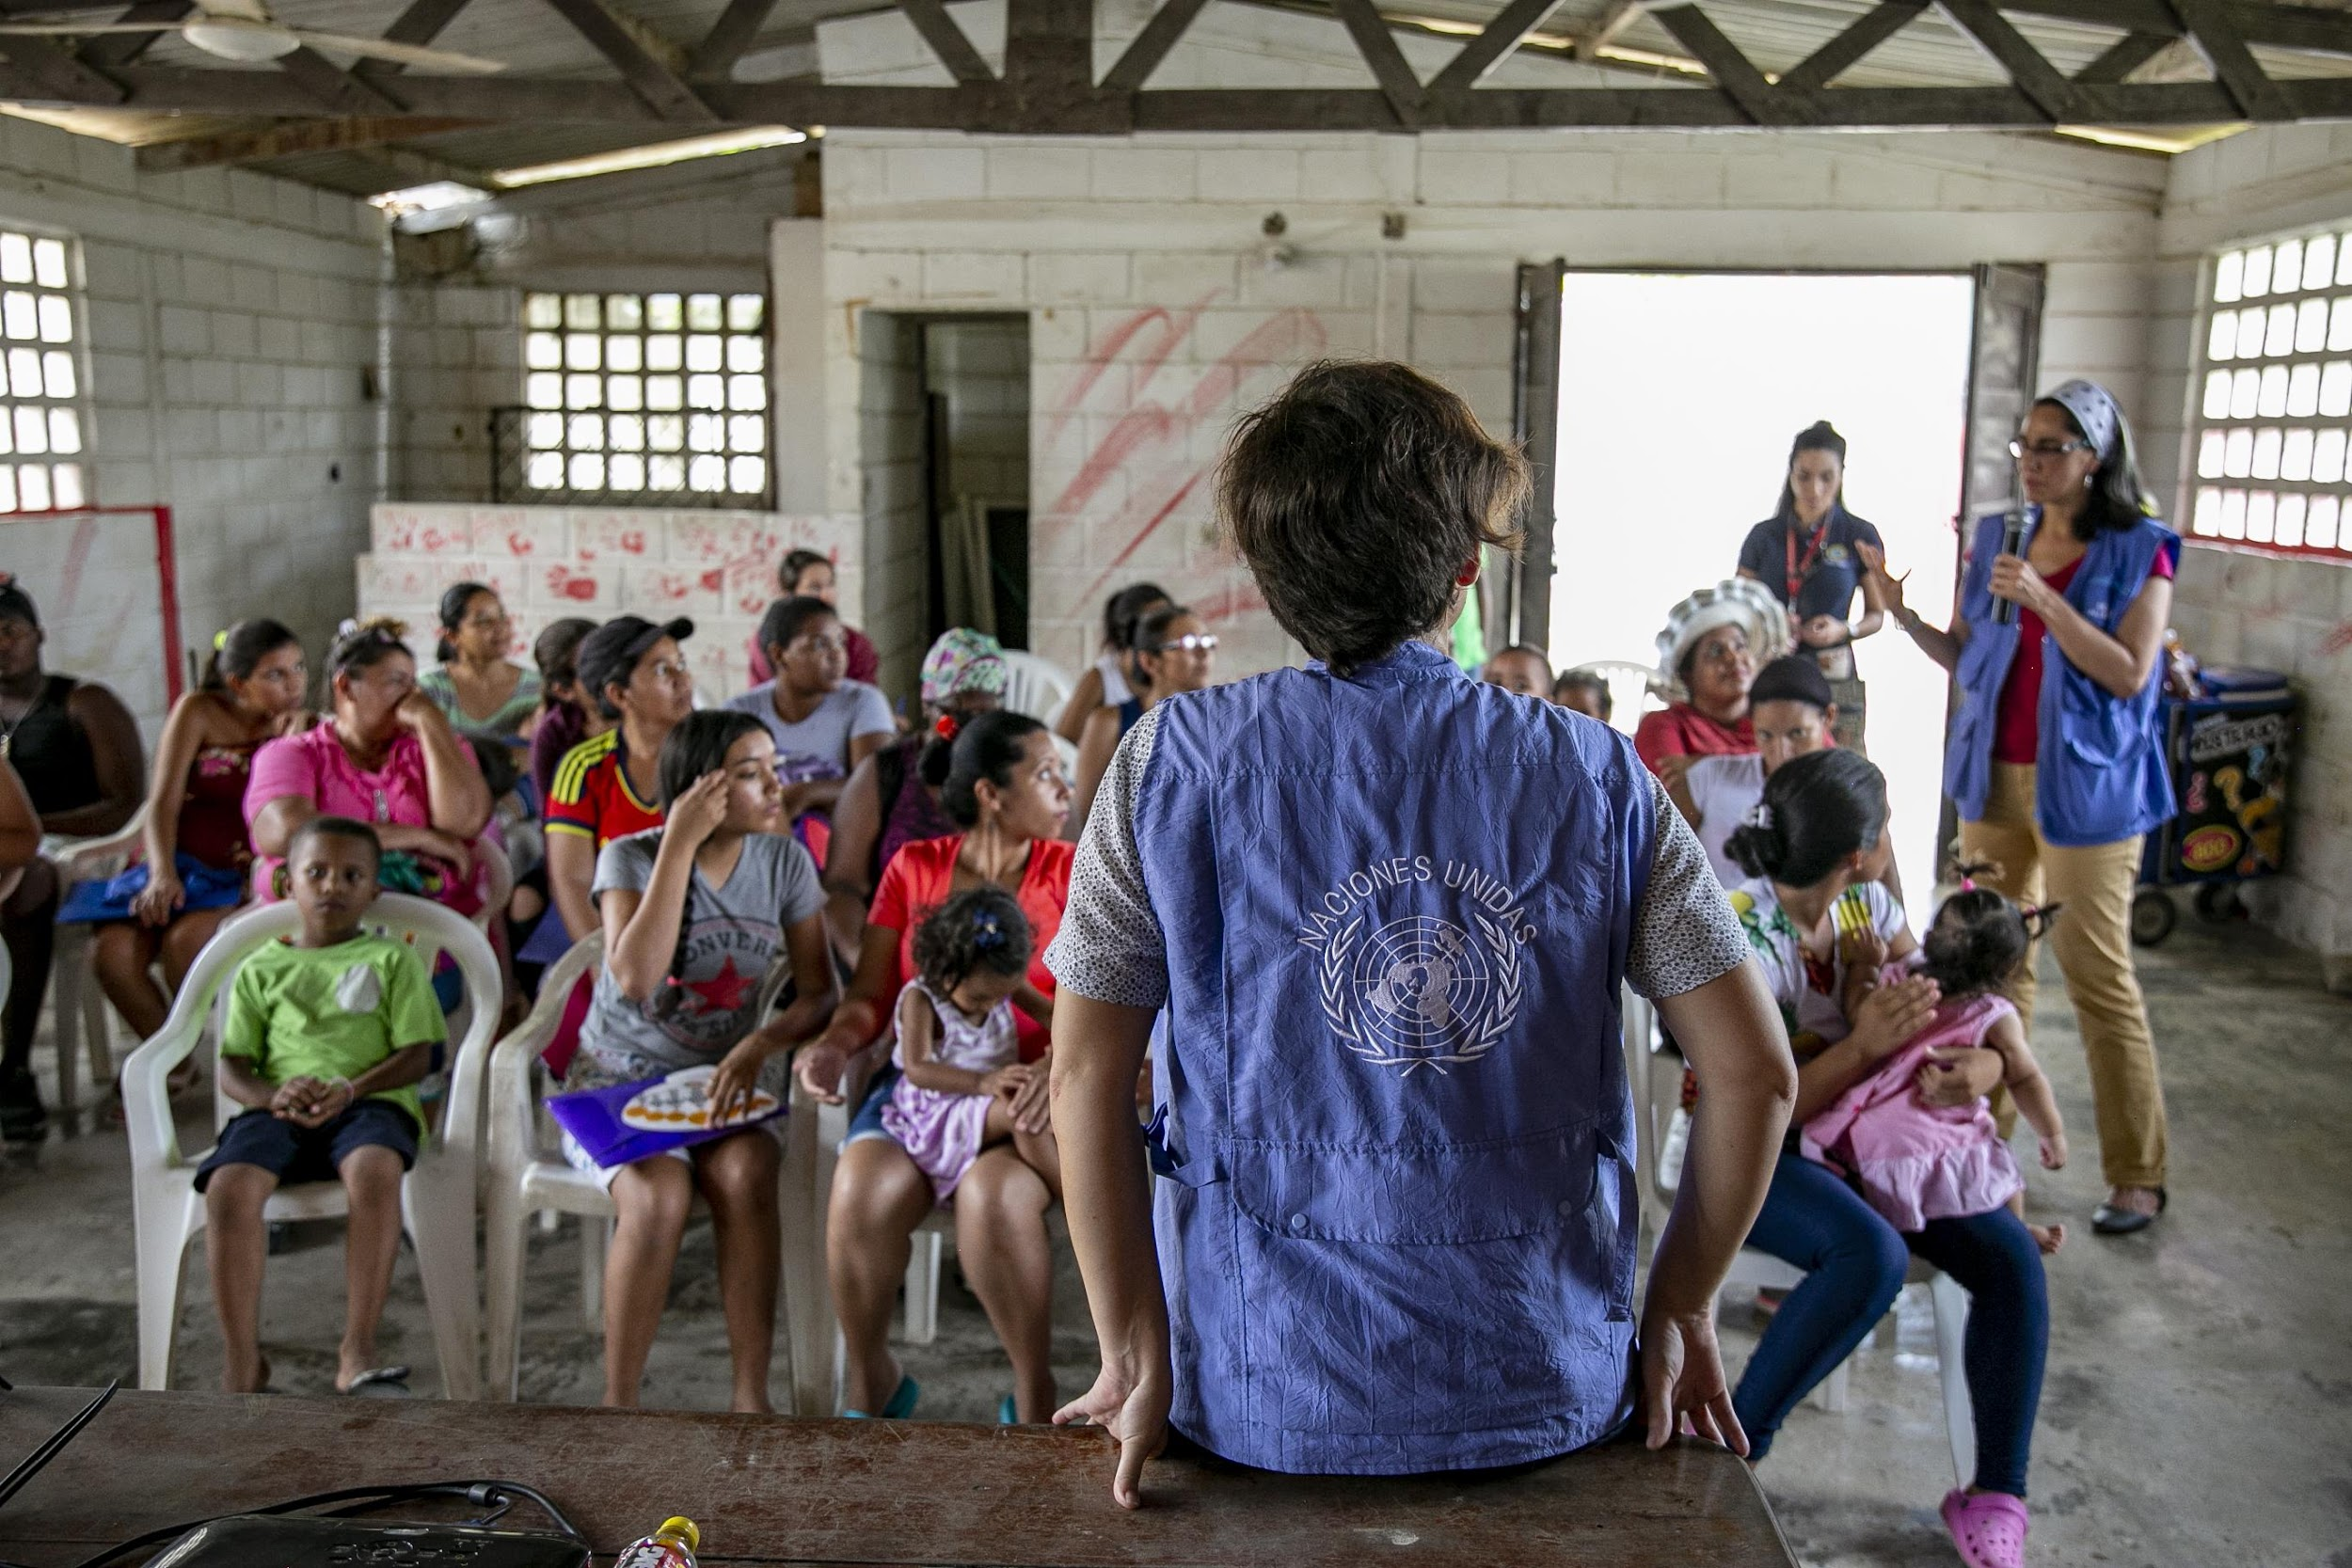
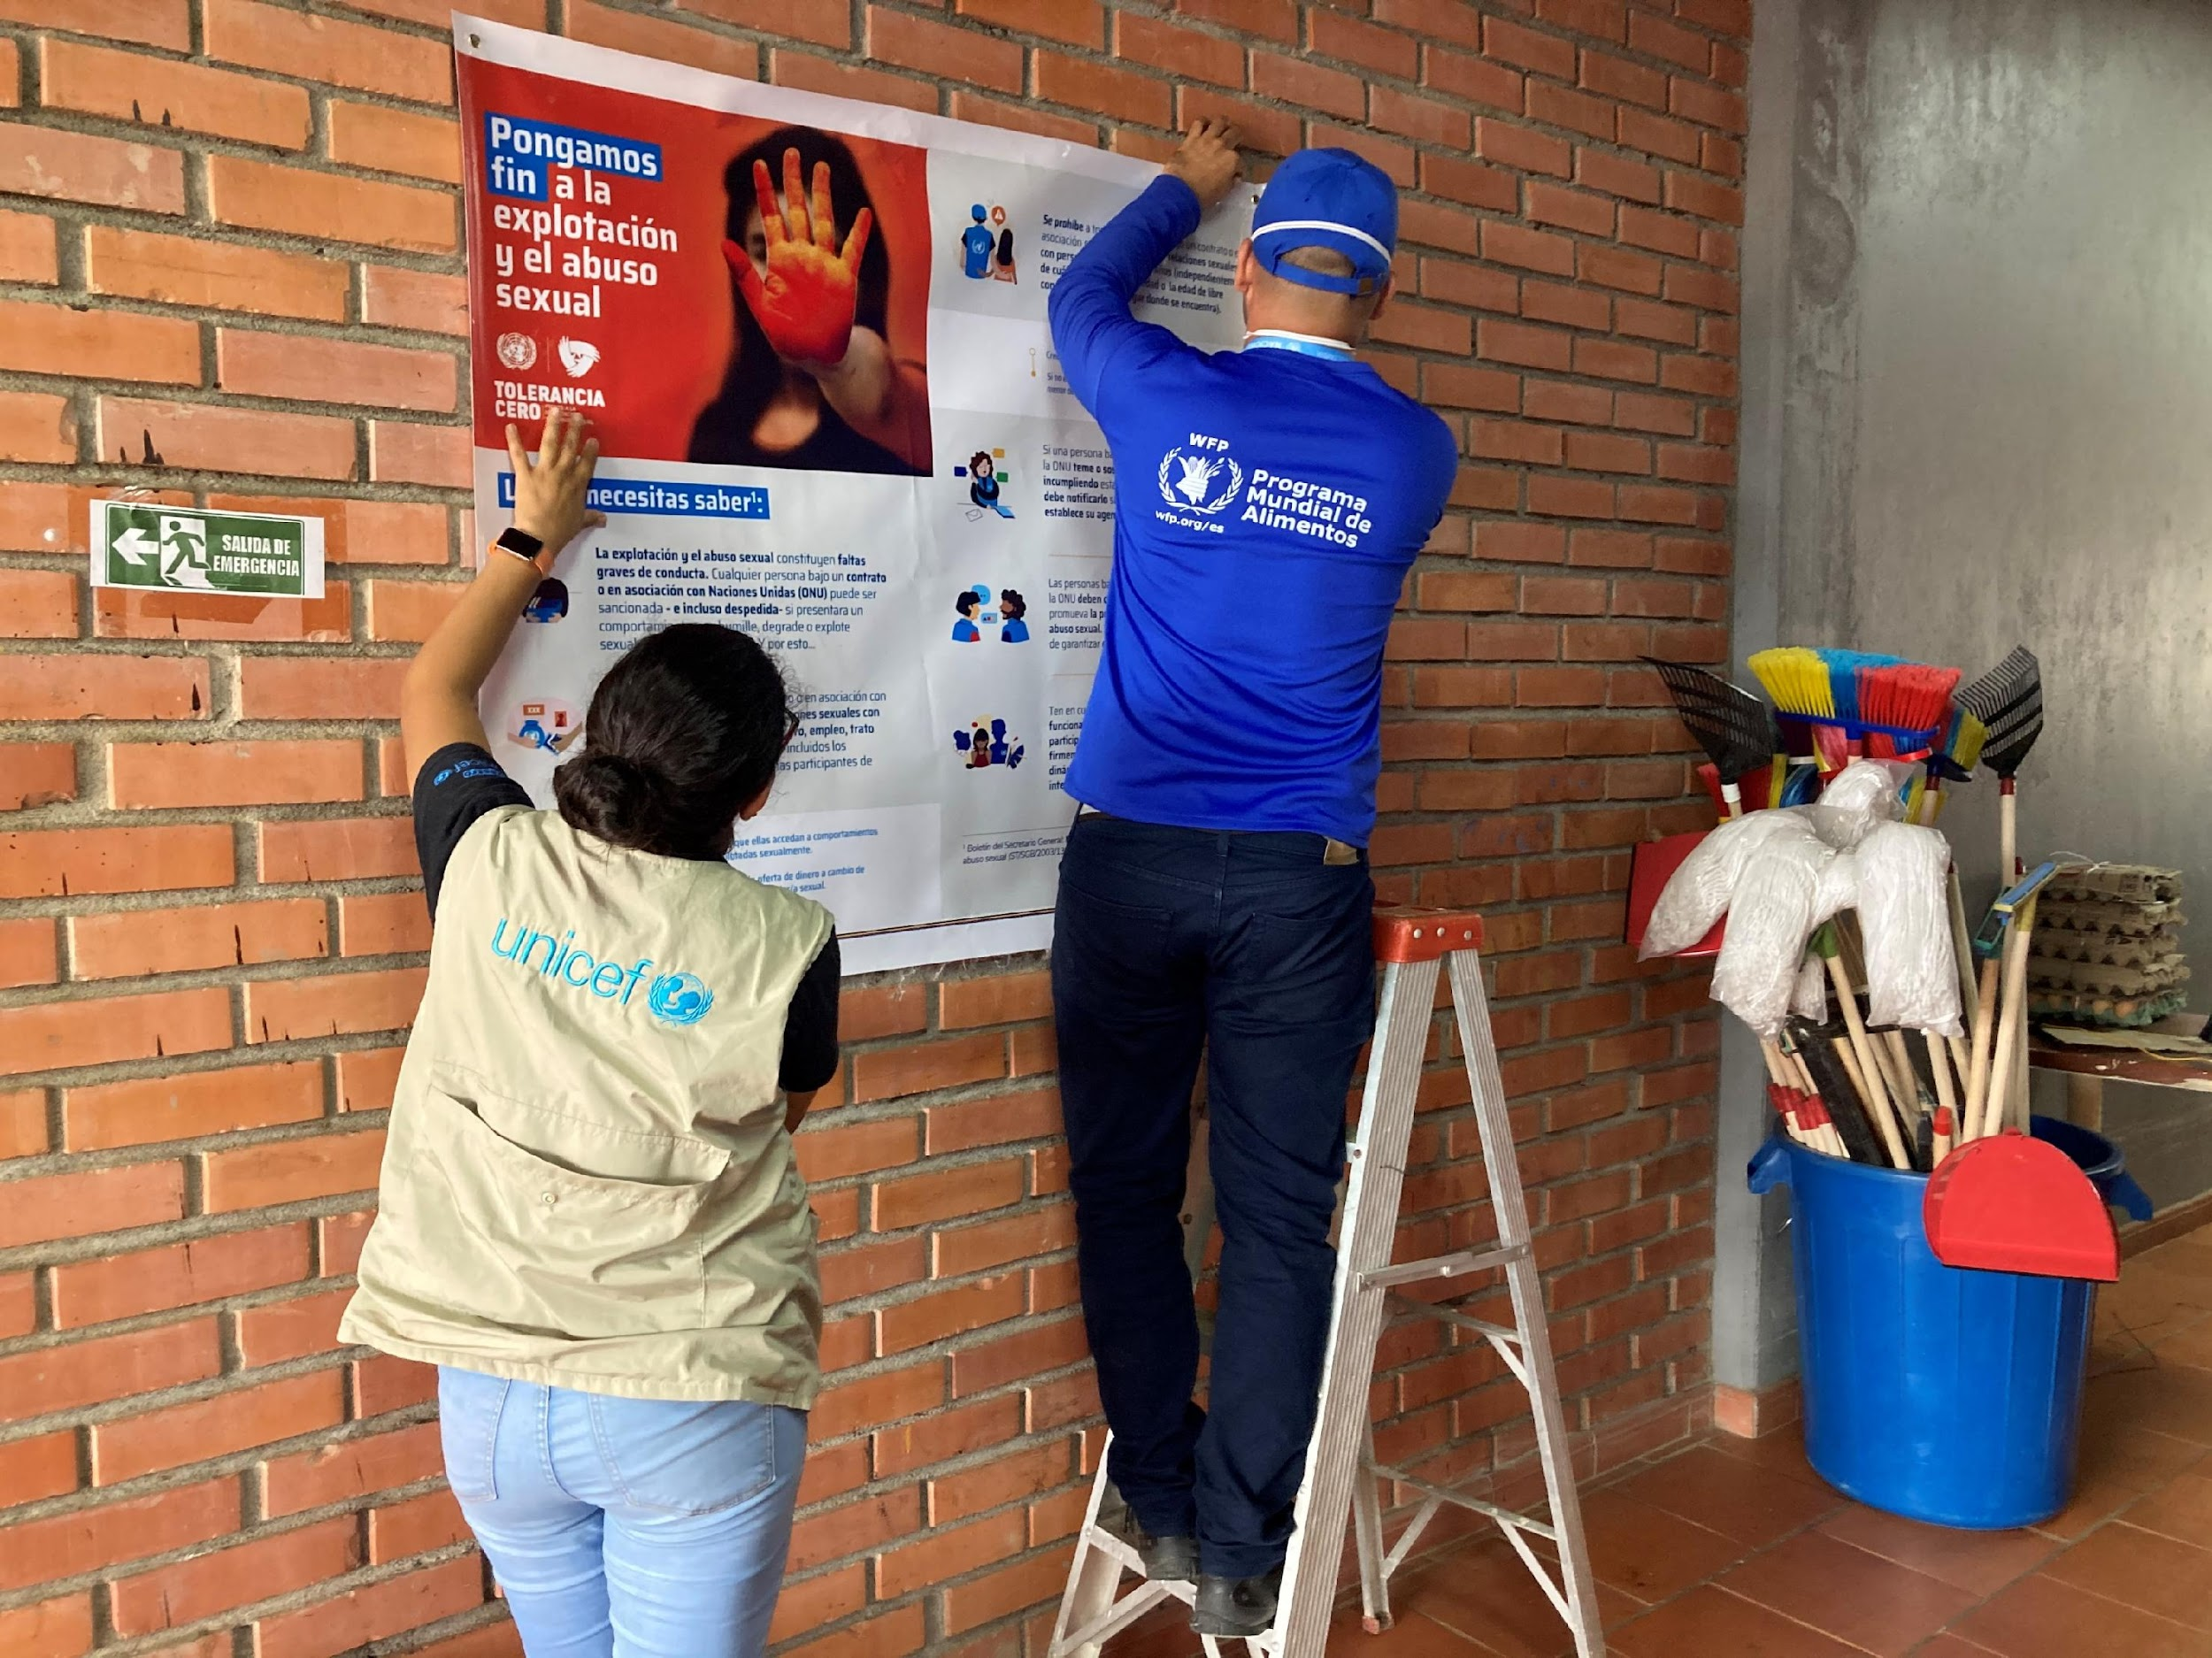
¿Preguntas?
Muchas gracias

